Slide 1
ŠTO JA TU MOGU?
BIORAZNOLIKOST
ODRŽIVO OD SAMOG POČETKA
Sanja Škreblin, OŠ Dobriše Cesarića, Zagreb

Slide 2
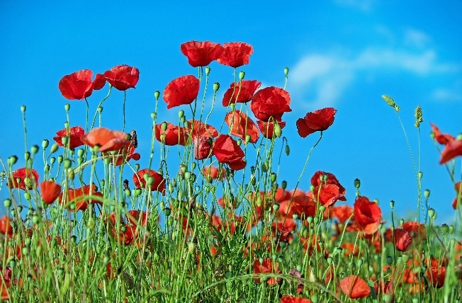
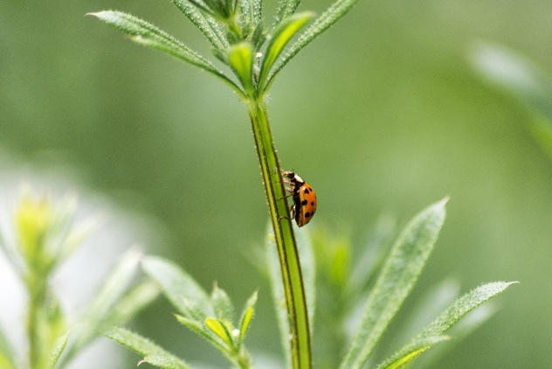
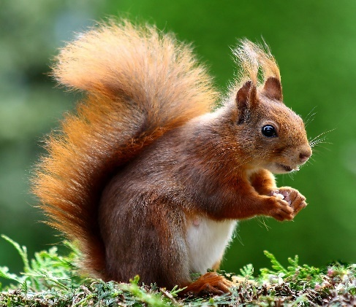
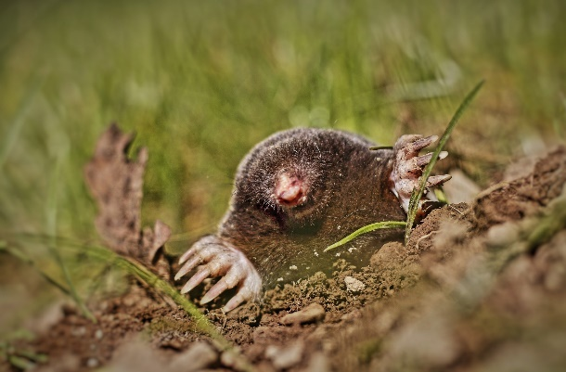
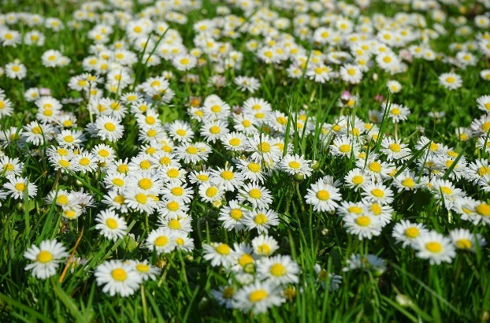
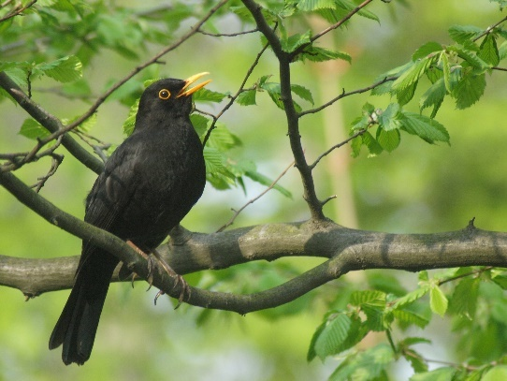
BIORAZNOLIKOST
različite vrste živih bića koje žive na nekome prostoru
veći broj različitih vrsta = veća bioraznolikost

Slide 3
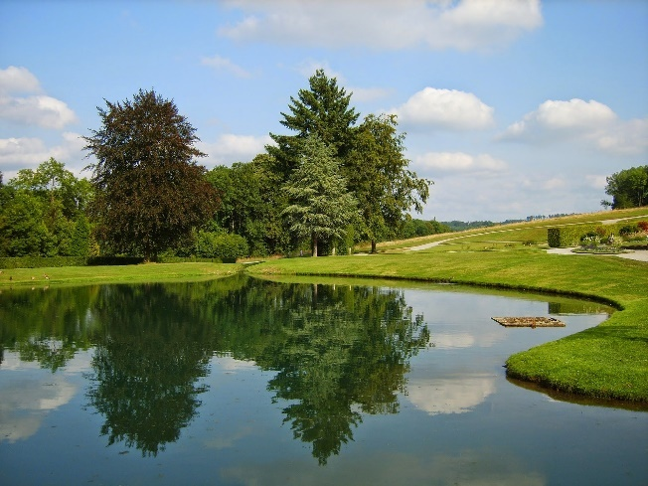
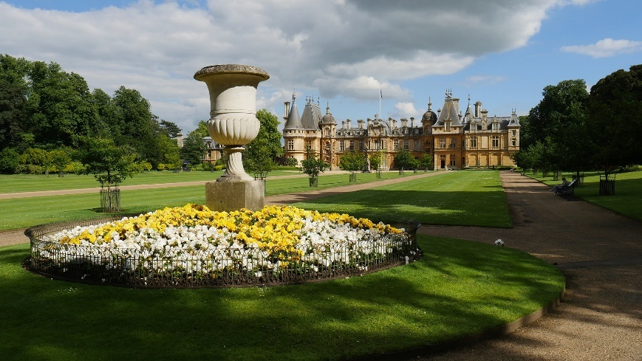
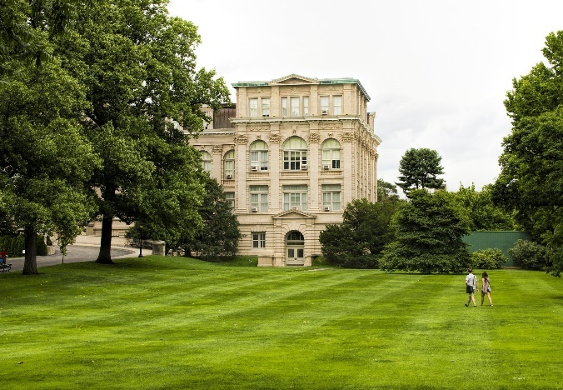
UGROŽENA BIORAZNOLIKOST
čovjek mijenja okoliš
neke vrste su ugrožene, izumiru
važno je sačuvati sva živa bića

Slide 4
MOGU LI LJUDI POMOĆI?
Mogu stvarati “divlje kutke”:
ostaviti dio travnjaka s visokom travom,
ponegdje ostaviti stara stabla, panjeve, granje,
umjesto ograda saditi živice,
postaviti kućice, hranilice i pojilice za životinje

Slide 5
MOGU LI DJECA POMOĆI?
ispričajte roditeljima, bakama, djedovima,
rođacima i bliskim susjedima što ste danas
naučili.
zajedno s učiteljicama/učiteljima osmislite i napravite “divlji kutak” u školskome dvorištu

Slide 6
MOGU LI DJECA POMOĆI?
Pogledajte što su prošle školske godine napravili učenici 1. b razreda OŠ Dobriše Cesarića iz Zagreba uz pomoć roditelja, domara i izviđača Bordo jedinice.
“I DJECA I PTICA I VJEVERICA
MOGU ZAJEDNO”

Slide 7
I DJECA I PTICA I VJEVERICA MOGU ZAJEDN0

Slide 8
BILJKE - PROLJETNICE
Proveli smo anketu među učenicima i djelatnicima škole.
Zanimalo nas je što ljudi primjećuju.

Slide 9
ŽIVOTINJE

Slide 10
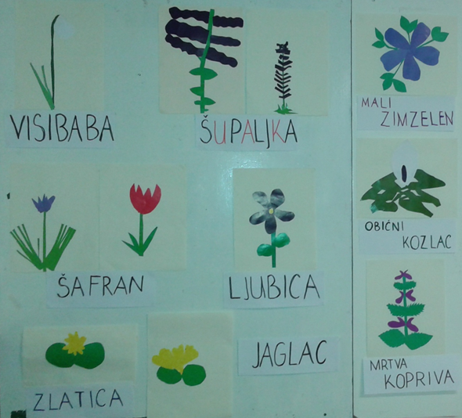
PROLJETNICE ŠKOLSKOGA DVORIŠTA

Slide 11
HRANILICA ZA LEPTIRE
U hranilicu stavljamo svježi sok i slatku vodu.

Slide 12
JEŽEVA KUĆICA

Slide 13
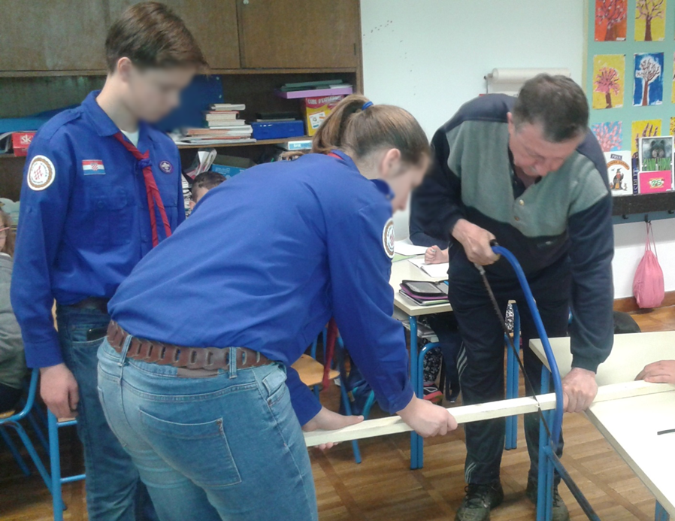
IZRADA HOTELA ZA KUKCE

Slide 14
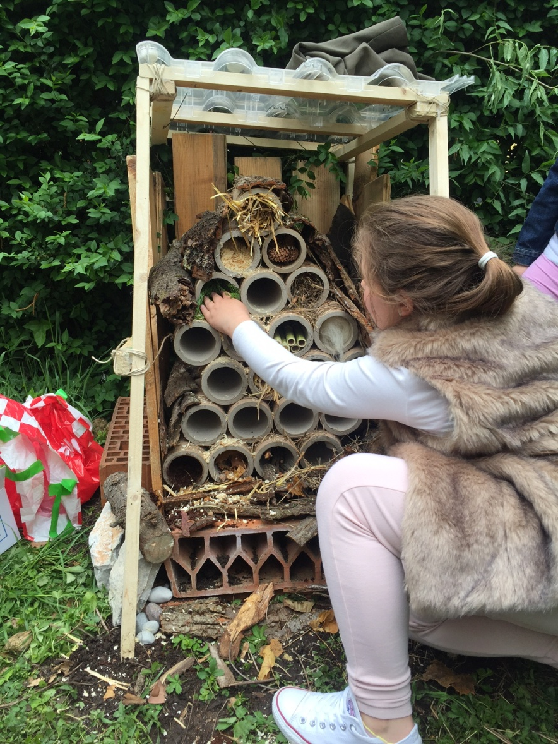
POSTAVLJANJE HOTELA ZA KUKCE

Slide 15
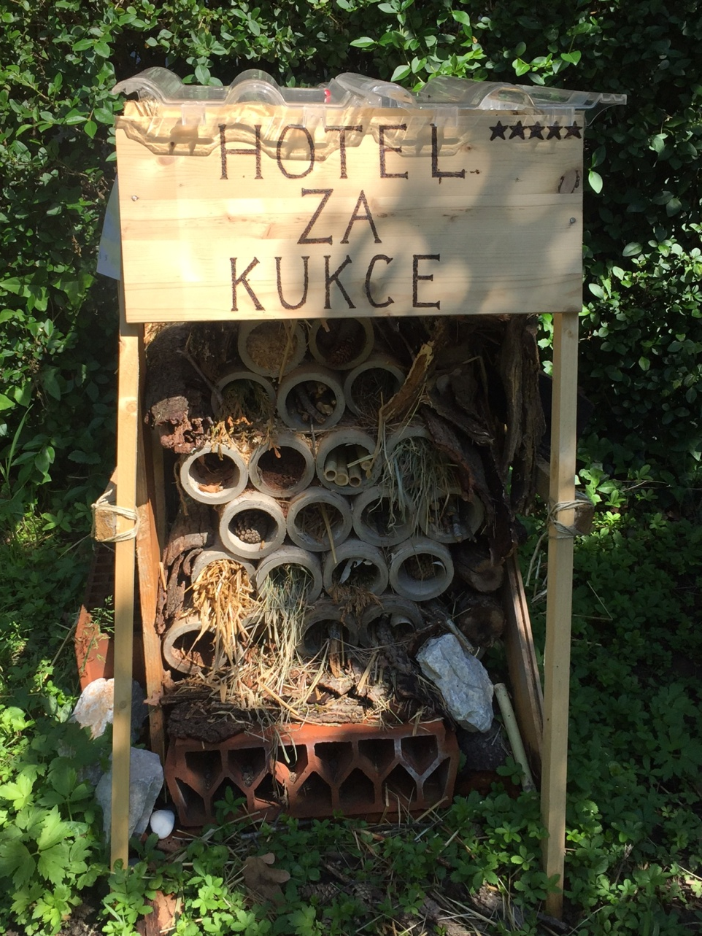
Sada ga imamo već godinu dana. Zanimljivo je promatrati stanovnike.

Slide 16
POKUŠAJTE I VI!

